Slide 1



תכנית צהלה
פרס העיתונות לשנת 2009, פרס מוסקוביץ' לציונות לשנת 2008, פרס יגאל אלון לשנת 2002

Slide 2

{ מה הבעיה? }
מפגש אחד בשבוע
3-4 מפגשים בחודש
30-40 מפגשים בשנה
90-120 מפגשים ב-3 שנים
איך ממציאים את עצמינו מחדש?
על מה נדבר איתם?
איך נעשה זאת?
הם לא מקשיבים, אין סיכוי לקיים דיון שקט
חייבים משהו חוויתי או פיסי...
Notes:
הפתרון

Slide 3
{ מודל הפעילות }
חונך משמעותי
חיצוני
לבית הספר
מביא את עולם התוכן שלו
מודל
למבוגר חיובי
מתנדב- "אלטרואיזם נתפס"
תהליך
תלת שנתי
בניית וגיבוש הקבוצה
מפגשים שבועיים
פעילות
קבוצתית
פעילויות הכנה לשירות משמעותי
אירועי שיא קבוצתיים וארציים

Slide 4



רמת מעורבות החניכים
העצמה ומסוגלות אישית
ערכיות ועידוד מעורבות חברתית
מעורבות מתקדמת
העמקת תחושת השייכות לחברה הישראלית
מעורבות בסיסית
פיתוח דמות חונך צהלה משמעותי

Slide 5
רמת מעורבות החניכים
עבודה עצמית
המקום
שלי בחברה
יישום
מעורבות מתקדמת
חשיפה לאפשרויות
שיחות
היכרות עם החברה הישראלית
מעורבות בסיסית
העצמה ומסוגלות
אישית
ערכיות ועידוד מעורבות חברתית
העמקת תחושת השייכות לחברה הישראלית
דיאלוג
היכרות
פיתוח דמות חונך צהלה משמעותי

Slide 6
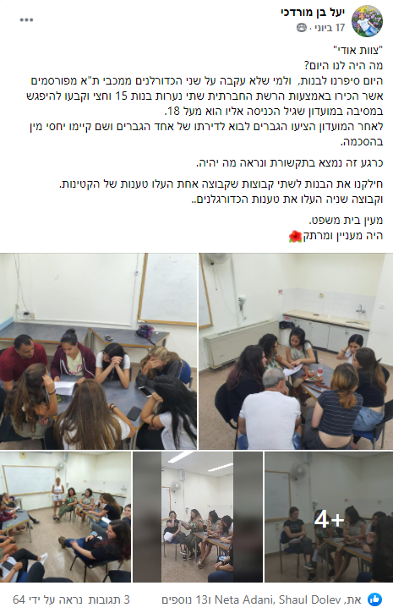
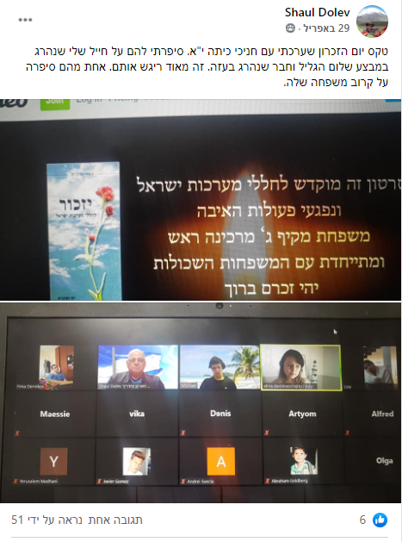
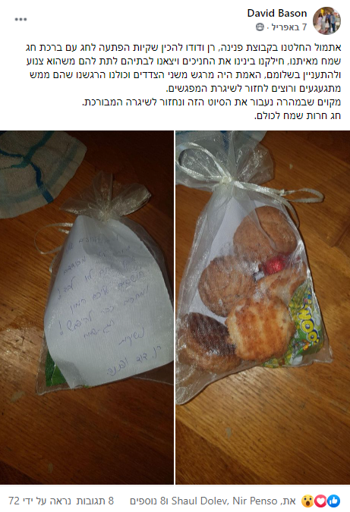
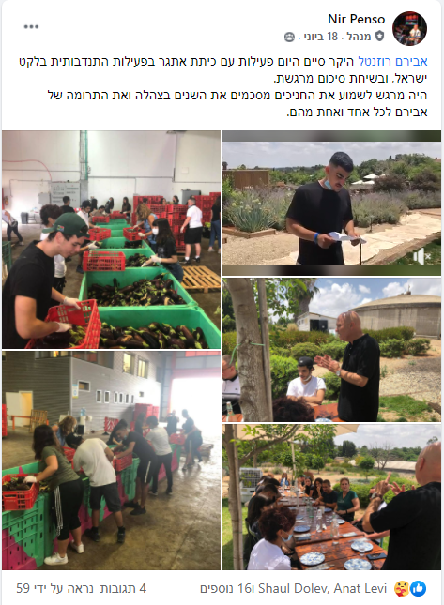
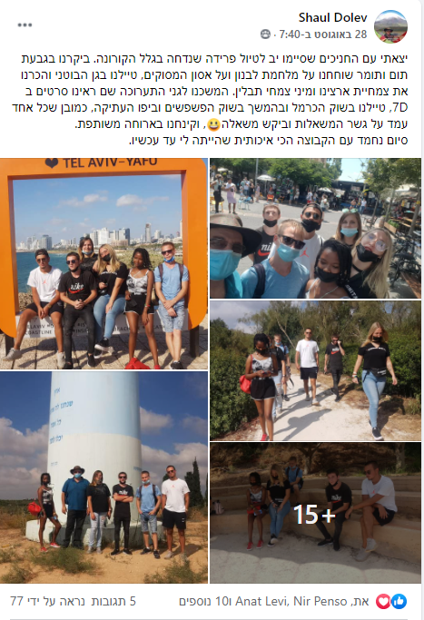
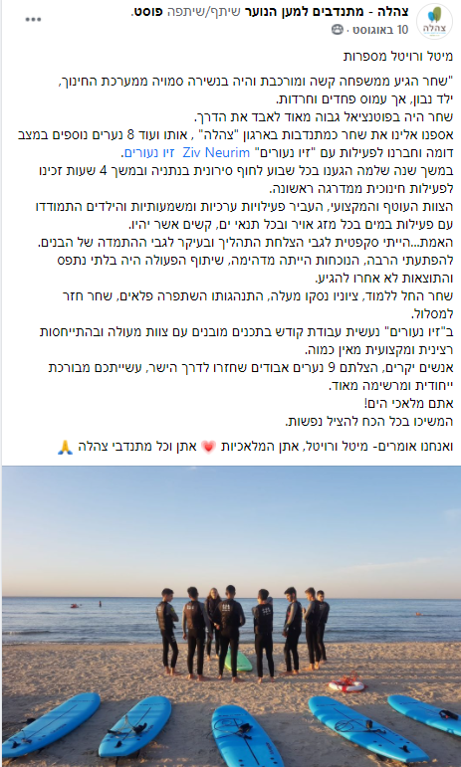
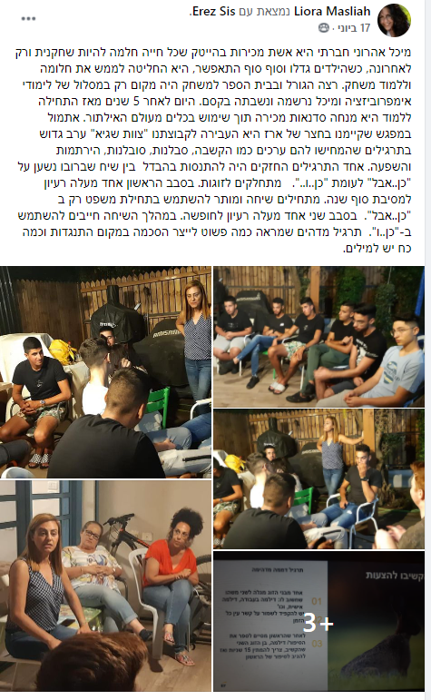
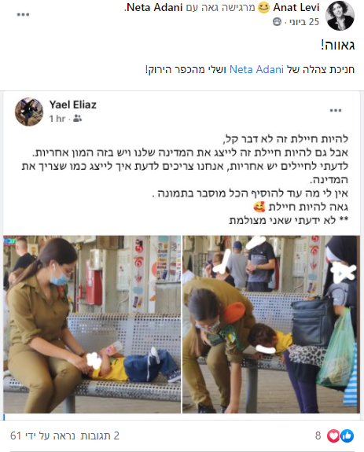
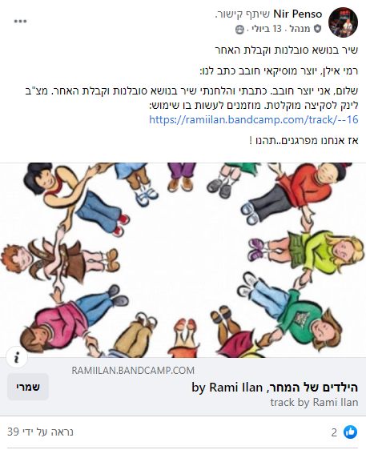
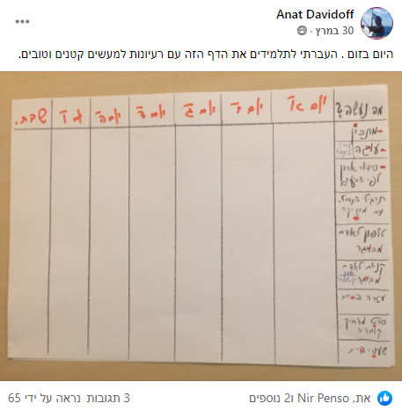
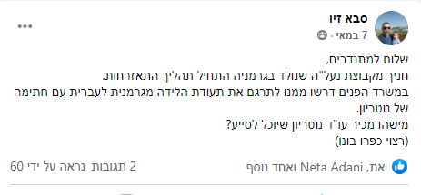

Slide 7
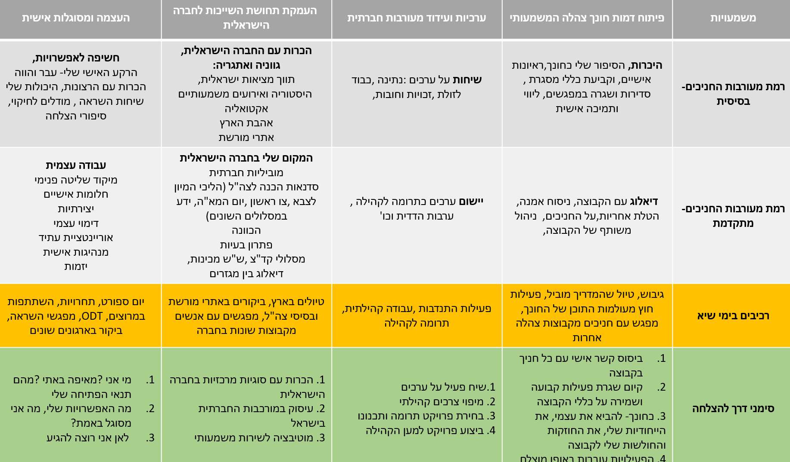

Slide 8
{ אז איך עושים את זה? }
פותחים אזניים...עיניים... ובוחרים נושא.
מזקקים את המסר העיקרי ממנו: מה הכי חשוב לי שהחניכים יחוו? ילמדו? יפיקו מכך?
יצירתיות בבחירת אמצעים: ספר, שיר, תמונה, מצגת, סיפור אישי, חדשות, ידיעה בעיתון, שיחה חופשית, ויכוחים.
דגשים: לא לדפוק חשבון, לא לחשוב על לרצות מידי. לחשוב על מה שהחניכים צריכים ולא רק מה שהם רוצים.

Slide 9
נושא המפגש
תוכנית שנתית?
משהו שבא לי
מה עושים?
מציאת החיבור לחניכים
איך עושים?
גיוון
תגובה לחדשות
רלוונטיות לחיים שלהם
זיקוק המטרות
פרומו דרמטי
לא לוותר
יחס אישי
גובה העיניים
חיבור למטרה

Slide 10
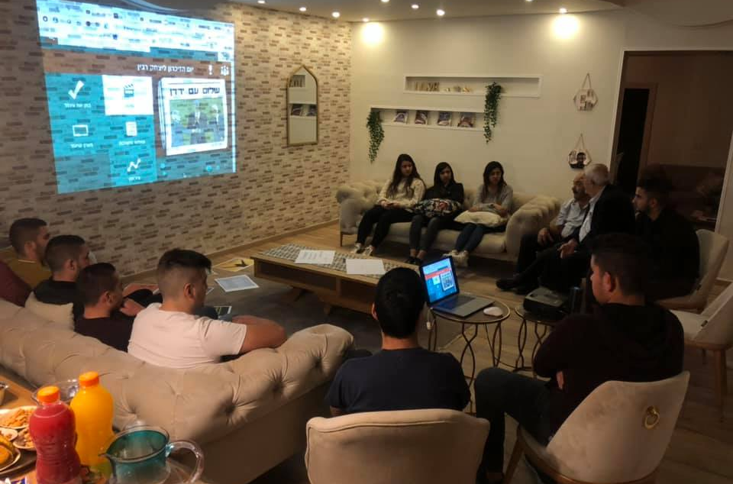
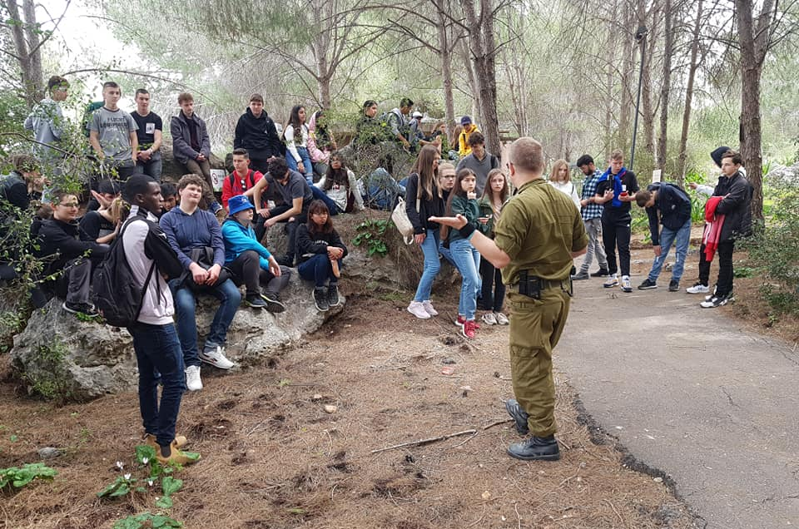
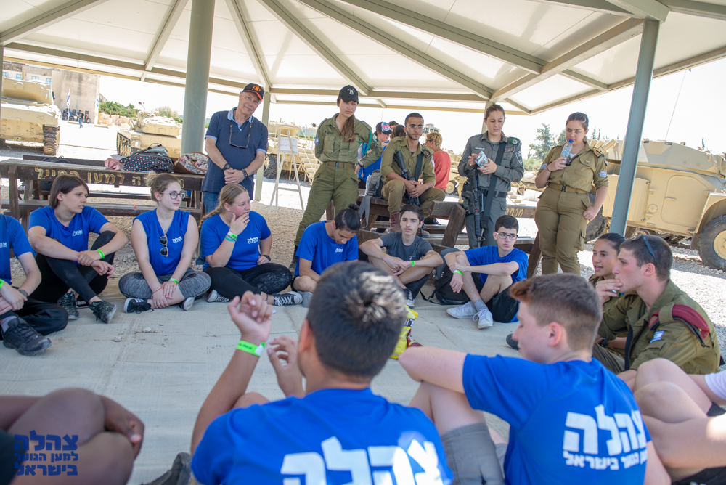
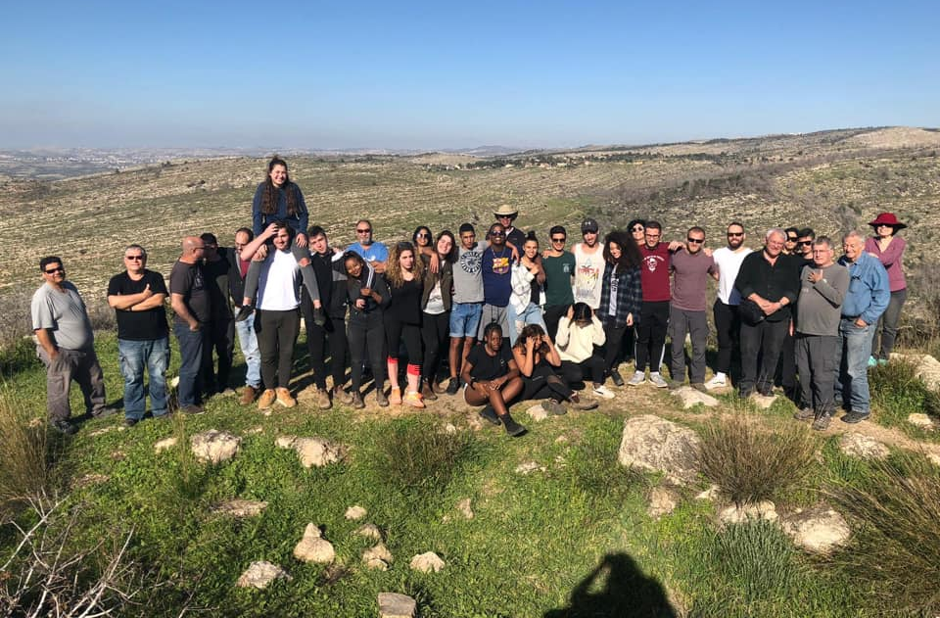
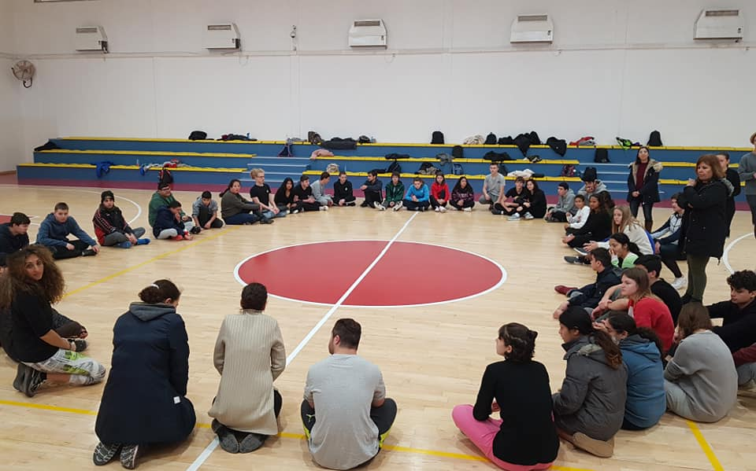
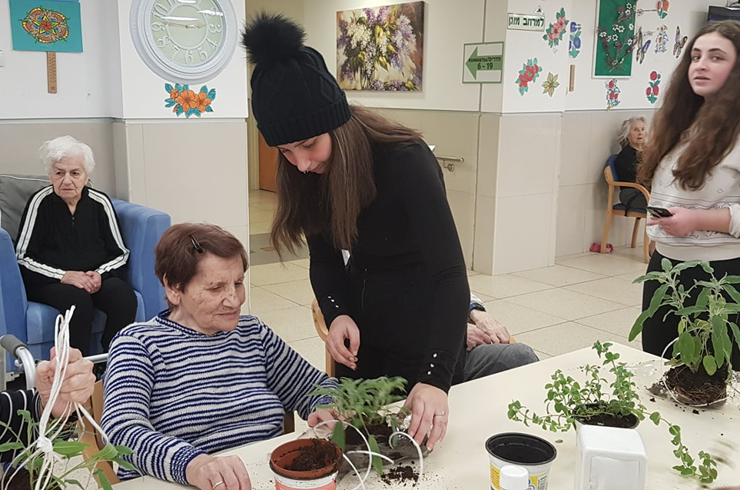
{פעילות צהלה}
חניכי דאלית אל כרמל-
פעילות ליום הזיכרון ליצחק רבין
בהשתתפות הח"כ לשעבר אמל נסראלדין
מרוץ ניווט בנאות קדומים
לזכרו של יואב הר שושנים
יום צהלה ארצי 2019
צה"ל וצהלה בלטרון
חניכי פנימיית הכפר הירוק
בטיול באזור בן שמן ועמק איילון
חניכי מקיף ג' באר שבע
יום ספורט משותף עם ילדי חינוך מיוחד
פעילות ט"ו בשבט, אשר יזמו
חניכי קדימה בבית אבות קדימה

Slide 11
בואו נתרגל !
העצמה
ישראליות
ערכים
חברה
חדשות

Slide 12

תודה ! www.tzahala.org

